Slide 1
Kadane’s Algorithm
კადანეს ალგორითმი

Slide 2
Dynamic Programming
კადანეს ალგორითმი დინამიკური პროგრამირების ერთ-ერთი მაგალითია. დინამიკური პროგრამირება ეს არის მეთოდი, კომპლექსური პრობლემების გადასაჭრელად და დაფუძნებულია დიდი პრობლემის მცირე ნაწილებად დაყოფასა და მათ სათითაოდ გადაჭრაზე, ხოლო მიღებულ მონაცემებს ვიმახსოვრებთ და შემდგომ ვიყენებთ.
დინამიკური პროგრამირების მარტივი მაგალითია:
1+1+1+1+1 = ? ამ გამოსახულების პასუხია 5, ხოლო თუ გვკითხავენ რას უდრის ამ გამოსახულებას +1, ჩვენ დამახსოვრებულ ხუთს მივუმატებთ ერთს და აღარ მოგვიწევს სათითაოდ ერთიანების დათვლა.

Slide 3

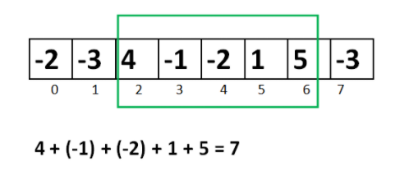
Maximum subarray problem
მოცემული სიმრავლის მაქსიმალური ქვესიმრავლეა 7. ქვესიმრავლე, ეს არის თანმიმდევრულად განლაგებულ რიცხვთა ერთობლიობა სიმრავლეში.

Slide 4
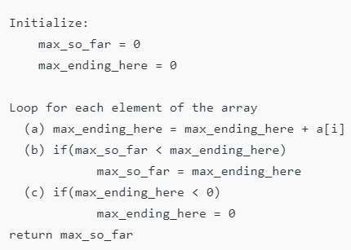
კადანეს ალგორითმის მუშაობის პრინციპი ასეთია:ვეძებთ ყველა შესაძლო ქვესიმრავლის მაქსიმალურ დადებით მნიშვნელობას(max_ending_here). ყოველ შემდეგ ქვესიმრავლესა და უკვე მიღებულ მნიშვნელობას შორის ვეძებთ მაქსიმალურს(max_so_far).ყოველ ჯერზე, როცა ჩვენ ვიღებთ დადებით ჯამს, ვადარებთ max_so_far-ს და თუ უფრო მეტია, max_so_far-ში ვინახავთ მიღებულ მნიშვნელობას.

Slide 5
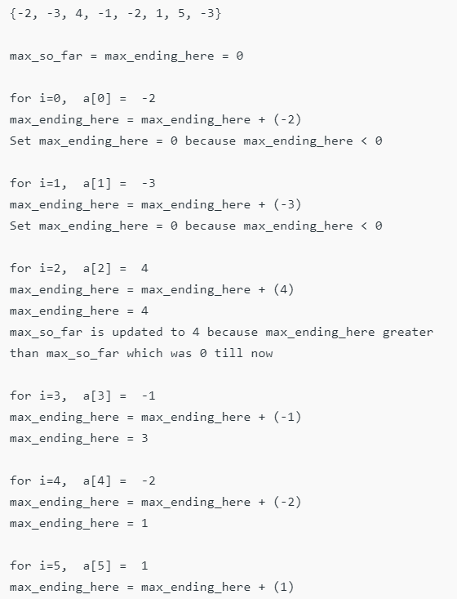

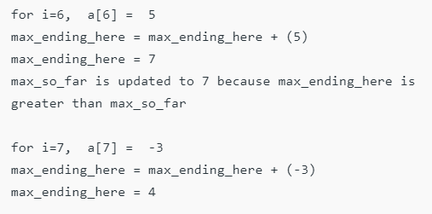
ასე გამოიყურება კადანეს ალგორითმი კონკრეტულად ამ სიმრავლისთვის
step by step.

Slide 6
მადლობა ყურადღებისთვის!
პრეზენტაციაზე მუშაობდნენ:
სოფი მამულაშვილი და ნიკა კუპატაძე.
გამოყენებული წყაროები:
https://www.geeksforgeeks.org/largest-sum-contiguous-subarray/?fbclid=IwAR2VzFVZqgsu-oUSpxt6sWso2j_7ZdevdSLkMu3voxs1BXRKnurGxmdQrBA
https://www.quora.com/How-should-I-explain-dynamic-programming-to-a-4-year-old/answer/Jonathan-Paulson?fbclid=IwAR0dr1_kle6e_cAhGDbuAFH37cUw5PtoXauMrERP096jdpM-z2ea63Y8prM
https://medium.com/@rsinghal757/kadanes-algorithm-dynamic-programming-how-and-why-does-it-work-3fd8849ed73d

